Slide 1
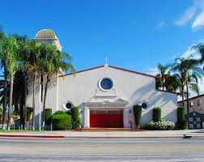
Celebrar Nuestra Fe
Our Lady Of Guadalupe Church, San Bernardino

Slide 2
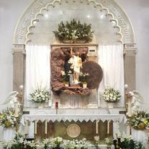
Celebrar del día del Señor
El Domingo es el día en el que celebramos la
Resurrección de Jesús. El Domingo es le dia del Seńor.

Slide 3
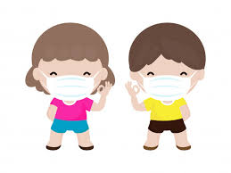
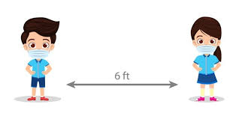
Recuerda traer tu mascarrilla puesta
Tu desinfectante
Mantener 6 pies de sana distancia

Slide 4
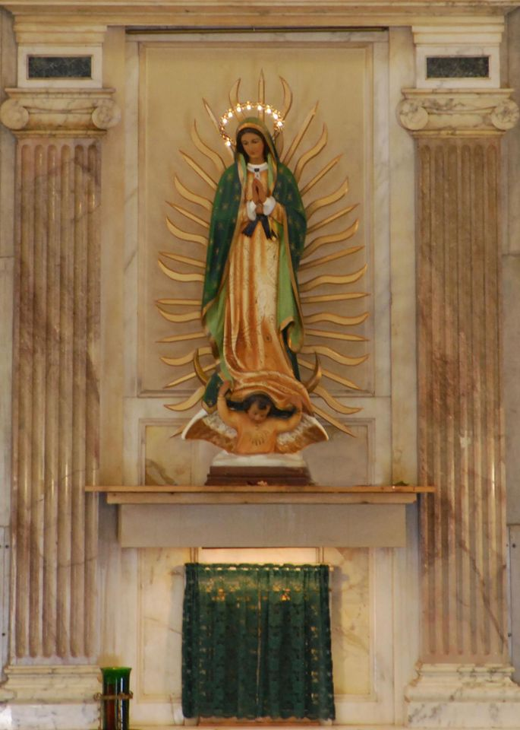
El Ordinario de la Misa
La misa es la celebracion sacramental más importante
de la Iglesia y sigue un orden establecido.

Slide 5
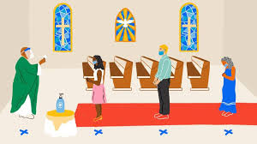
Ritos Iniciales:
Nos preparamos para la celebración de la Eucaristía!

Slide 6
Procesión y canto de entrada
Nos reunimos como comunidad y alabamos a Dios
en procesión.
Saludo
El sacerdote nos da la bienvenida y rezamos
La Senal de la Cruz.

Slide 7
Acto Penitencial
Recordamos nuestros pecados y pedimos
Misericordia a Dios.
Gloria
Alabamos a Dios con un canto
No se canta el Gloria durante el Adviento o Cuaresma
Oración Colecta
Pedimos a Dios que escuche nuestras oraciones.

Slide 8
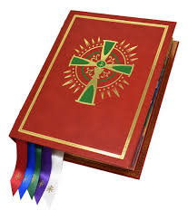
Liturgia de la Palabra
Escuchamos el plan de Salvación de Dios.

Slide 9
Primera Lectura
Escuchamos la Palabra de Dios, del Antiguo
Testamento.
Salmo Responsorial
Respondemos a la Palabra de Dios con una
canción.
Segunda Lectura
Escuchamos la Palabra de Dios del
Nuevo Testamento

Slide 10
Aclamación antes de la lectura
Del Evangelio
Cantamos el “,Aleluya!” para alabar a Dios por
La Buena Nueva. Durante la Cuaresma usamos
una aclamación diferente.
Lectura de Evangelio
Nos ponemos de pie y escuchamos el Evangelio
Del Señor.

Slide 11
Homilia
El sacerdote el diácono explica la palabra de Dios
Profesión de Fe
Proclamamos nuestra fe mediante el Credo Niceno.
Oración Universal
Rezamos por nuestras necesidades y las de los demas.

Slide 12
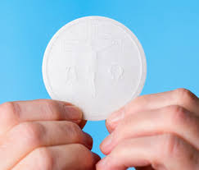
Liturgia de la Eucaristía
Celebramos la presencia de Cristo en la Eucaristía

Slide 13
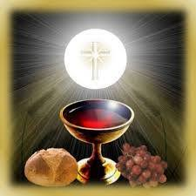
Presentacion y preparación
de los dones
Llevamos los dones del pan y el vino al altar.

Slide 14
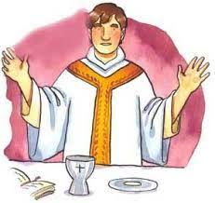
Oración sobre las ofrendas
El sacerdote reza que Dios acepte nuestro Sacrificio.

Slide 15
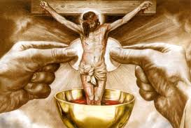
Plegaria Eucaristica
Esta oración de agradecimiento es el momento
Culminante de toda celebración.El pan y vino son
Consagrados y se covierten verdaderamente el el
Cuerpo y la Sangre de Jesucristo.

Slide 16
Prefacio
El Santo
Misterio de la Fe
Damos las gracias y alabamos a Dios
Cantamos una aclamación de alabanza
Proclamamos la muerte y la Resurrección

Slide 17
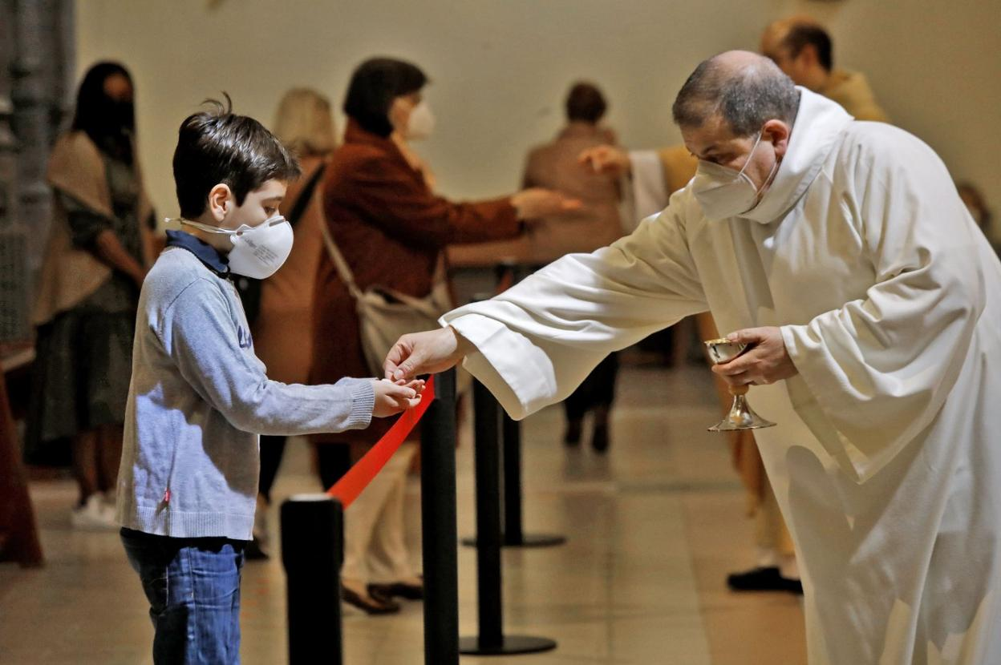
Rito de la Comunión
Nos preparamos para recibir el Cuerpo y la Sangre
de Jesucristo

Slide 18
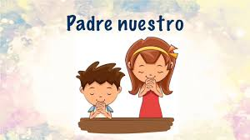
Oración del Señor
Rezamos el Padre Nuestro

Slide 19
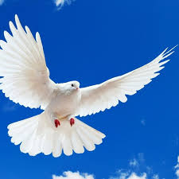
Rito de la Paz
Nos ofrecemos mutuamente la paz de Cristo

Slide 20
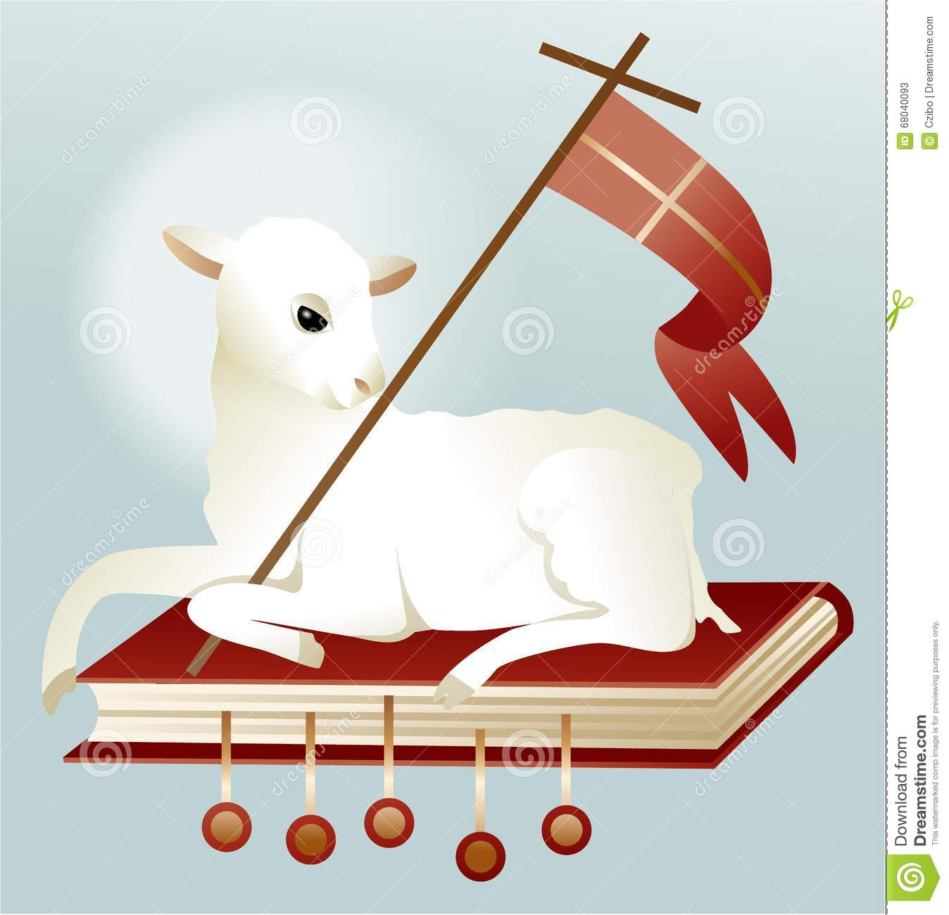
Cordero de Dios
Rezamos por el perdón, la misericordia y la paz

Slide 21
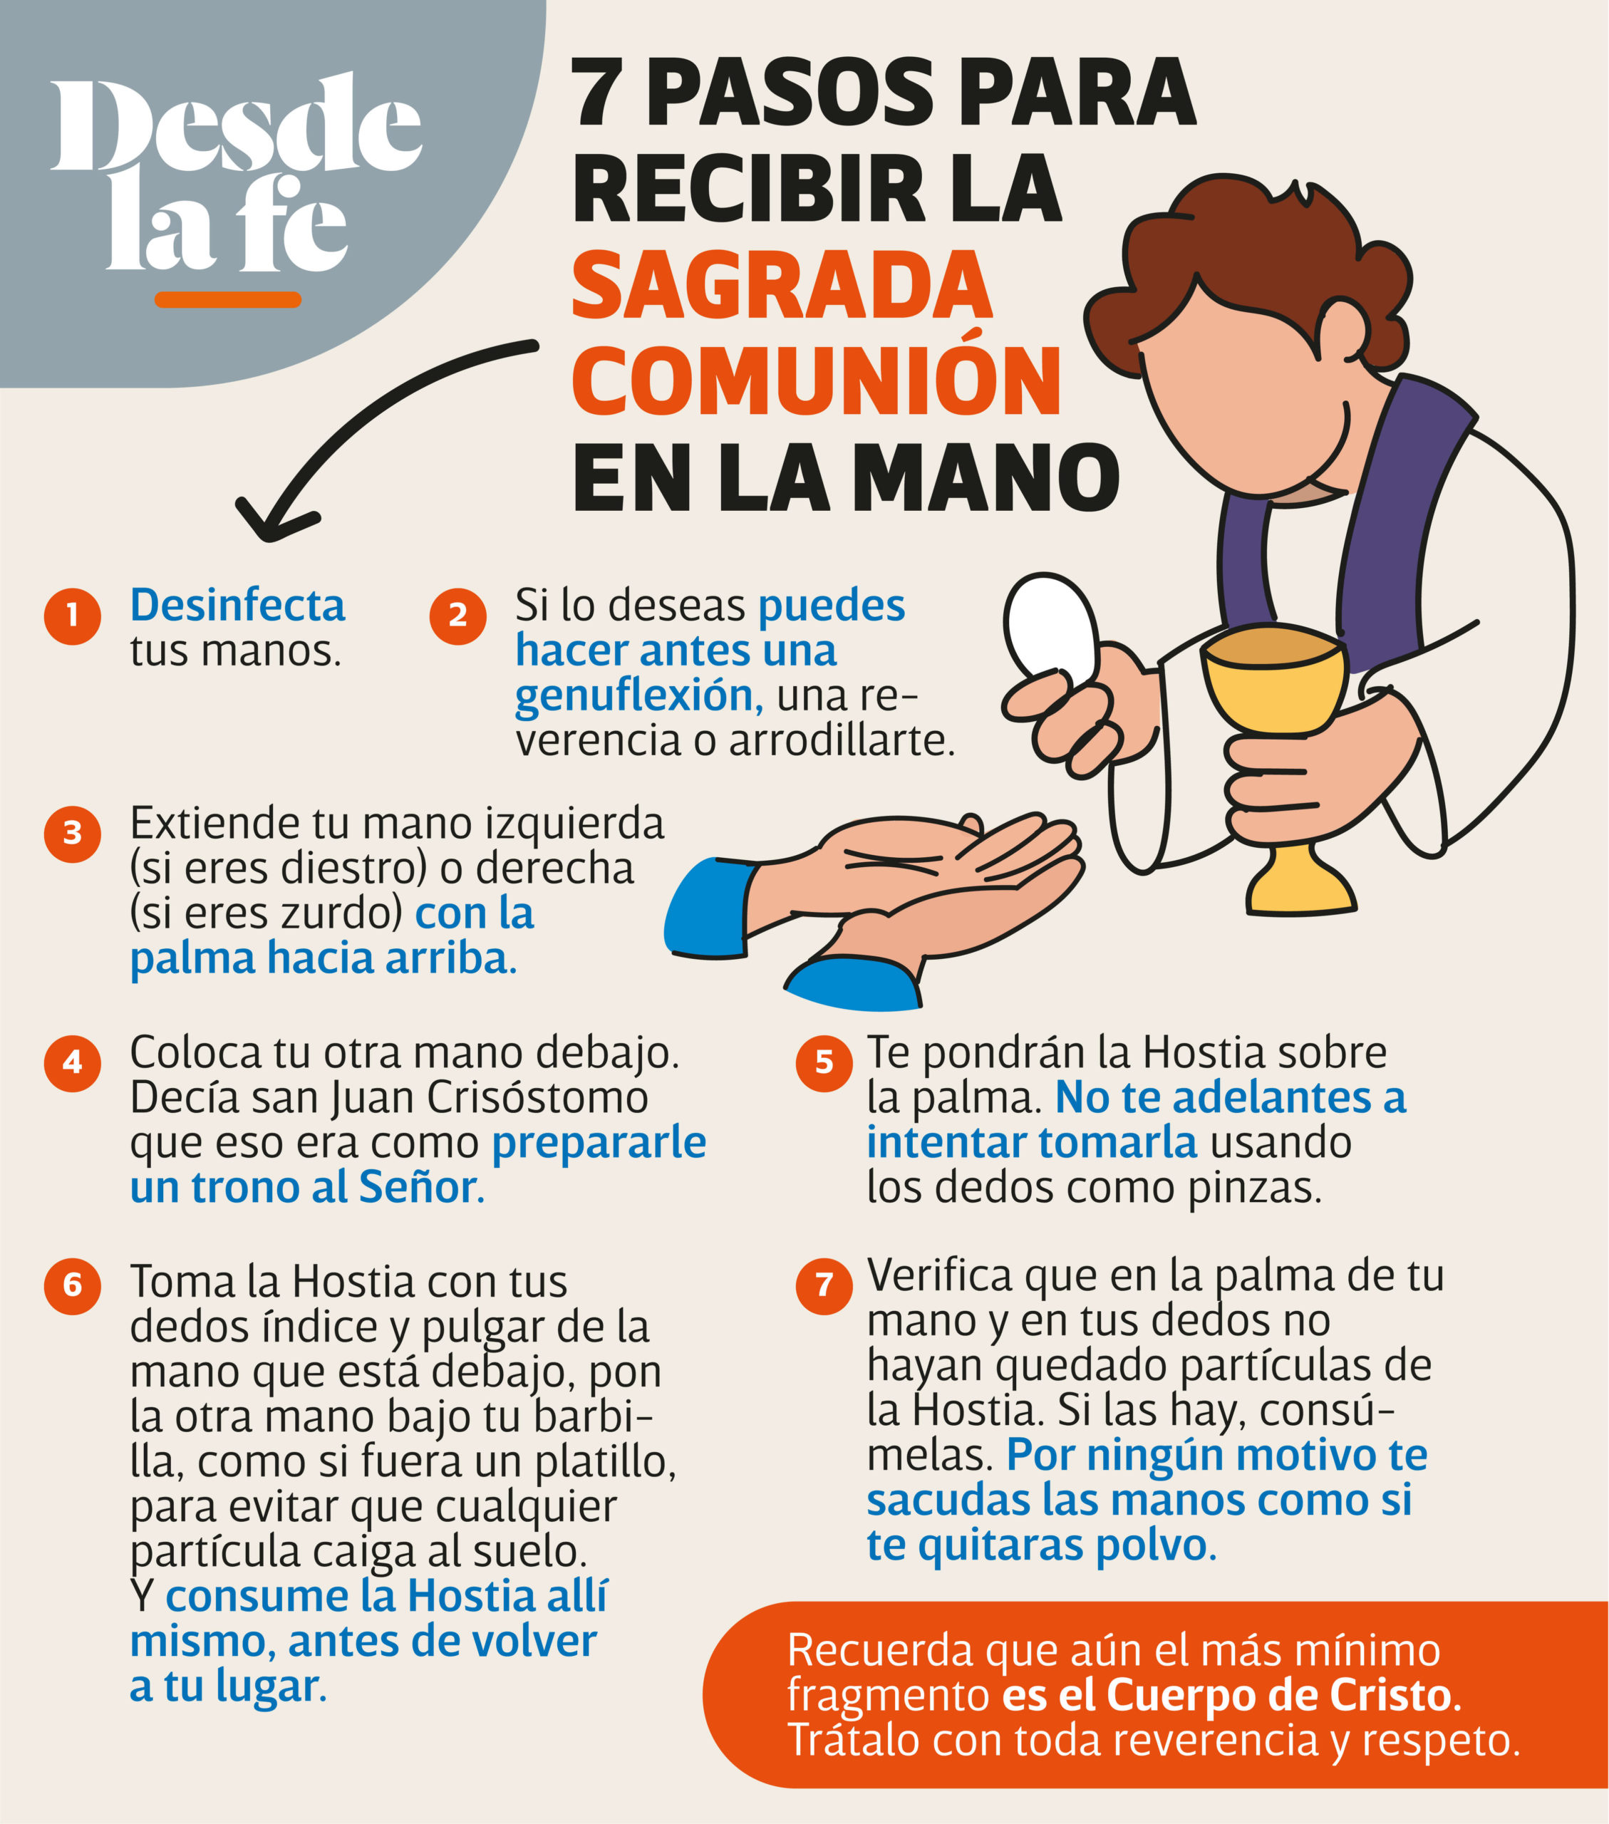
Comunión
Recibimos al Cuerpo
y la Sangre de
Jesucristo

Slide 22
Oracion
después de la Comunión
Rezamos por que la Eucaristía nos fortalezca para
vivir como lo hizo Jesús.
Alma de Cristo, santifícame.
Cuerpo de Cristo, sálvame.
Sangre de Cristo, embriágame.
Agua del costado de Cristo, lávame.
Pasión de Cristo, confórtame.
¡Oh, buen Jesús!, óyeme.
Dentro de tus llagas, escóndeme.
No permitas que me aparte de Ti.
Del maligno enemigo, defiéndeme.
En la hora de mi muerte, llámame.
Y mándame ir a Ti.
Para que con tus santos te alabe.
Por los siglos de los siglos. Amén.

Slide 23
Rito De Conclusión
Enviados a glorificar al Señor con nuestras vidas!
Bendición:
Recibimos la bendición de Dios
Despedida
Somos enviados a glorificar al Señor con nuestra vida.

